Slide 1
Mobile Security: iOS
Ярослав Воронцов,
Software Architect, Tech Lead, PhD

Slide 2
Краткое введение

Slide 3

Agenda
Обзор Security Whitepaper
Библиотека Security
Защита данных в файлах
Keychain API
Защита транспортного уровня
Полезные рецепты

Slide 4
Обзор Security Whitepaper

Slide 5
Основной документ
Процесс загрузки и авторизация системного ПО (System Software Authorization)
Сопроцессор Secure Enclave
Политики Passcode, Touch ID
Ускоренное шифрование AES
Хранилище Effaceable Storage
Классы защиты данных и Keychain
…и многое другое

Slide 6
Встроенные механизмы защиты
Цифровая подпись кода – iOS проверяет цифровые подписи исполняемых модулей при загрузке их в память
Песочница – приложения изолированы друг от друга
Наименьший уровень привилегий – приложения работают под учётной записью пользователя, обладающей наименьшими возможными для полноценной работы привилегиями
ASLR, XN – механизмы защиты от взлома (exploits)
Ограничение доступа и Entitlements – требуется разрешение пользователя (фото, контакты, и т.п.) или строка в специальном файле
App extensions – наследуют права доступа от родительских приложений

Slide 7
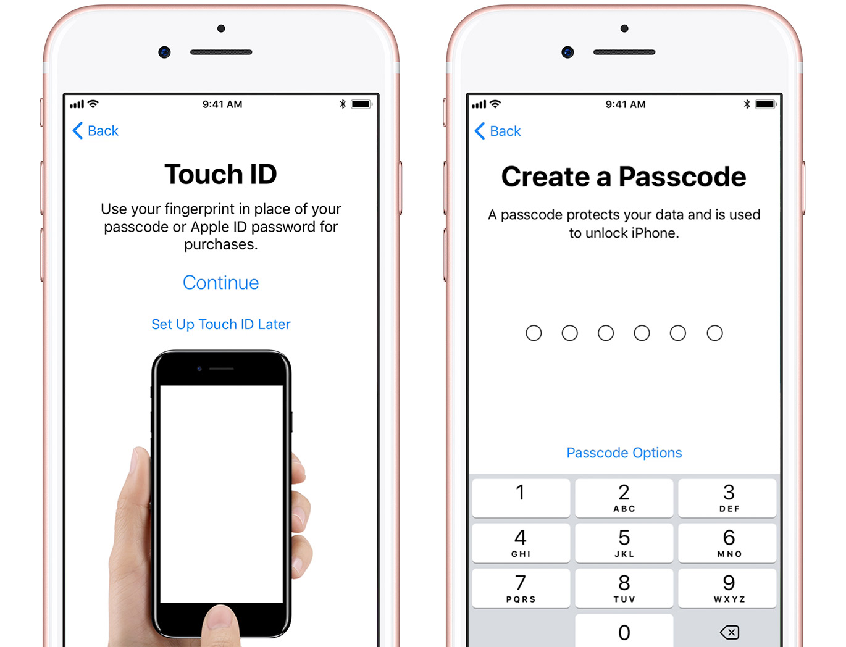
Passcode и биометрическая аутентификация
SPOILER: От passcode зависят ключи шифрования файловой системы
Проверки занимают 80ms (timing!)
Ситуации для ввода passcode даже при настроенной биометрической аутентификации
Стирание данных после 10-12 неудачных попыток
Доступен через LAContext
Source: https://support.apple.com/library/content/dam/edam/applecare/images/en_US/iOS/ios11-iphone7-setup-touch-id-passcode.jpg

Slide 8
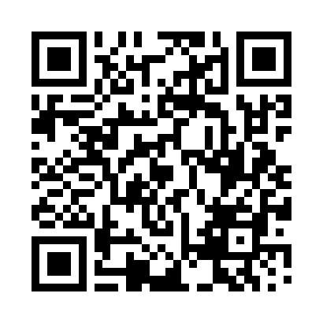
Библиотека Security

Slide 9
Библиотека Security
Никогда не пишите алгоритмы шифрования самостоятельно!
Это очередное изобретение колеса – есть много хороших библиотек
Это просто опасно – ваш код наверняка будет уязвим для атак на шифрование
Security.framework
Common Crypto – реализации алгоритмов симметричного и асимметричного шифрования, хэширования, имитовставок (функции CC-).
Keychain API – хранилище ключей и паролей (функции SecItem-)
Управление сертификатами – функции SecCertificate-, SecTrust-
LEGACY – управление соединениями SSL3.0/TLS1.0 (SSLContextRef)

Slide 10
Common Crypto API (plain C API)
Документация: man CC_crypto, CC_MD5, CC_SHA, CCHmac, CCCryptor
CCCryptor – поддерживает симметричное шифрование DES, 3DES, AES
CCHmac – API для вычисления имитовставок (кодов аутентичности сообщений, message authentication codes, MAC) на основе хэш-функций
CC_MD5 – доступ к MD5 в целях совместимости
CC_SHA – доступ к SHA1 и современным хэшам SHA2+
kCCAlgSHA2 (224, 256, 384, 512)
Остальное (ГОСТ, Salsa, ChaCha, etc.) – OpenSSL и другие (CCATS!)

Slide 11

Другие части Security.framework
CCKeyDerivationPBKDF (PBKDF2)
Алгоритм расширения ключа
Калибровка: CCCalibratePBKDF
SecRandomCopyBytes (/dev/random)
RAND() и ARC4RANDOM() использовать нельзя!
Sec…SharedWebCredential
Управление паролями веб-приложений

Slide 12
Защита информации в файлах

Slide 13
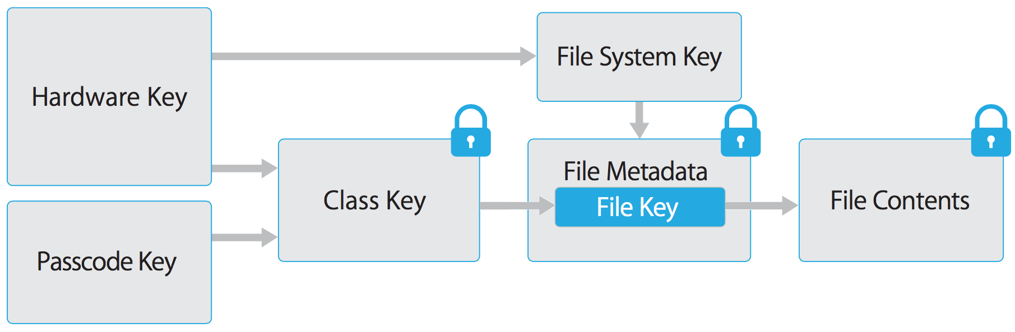
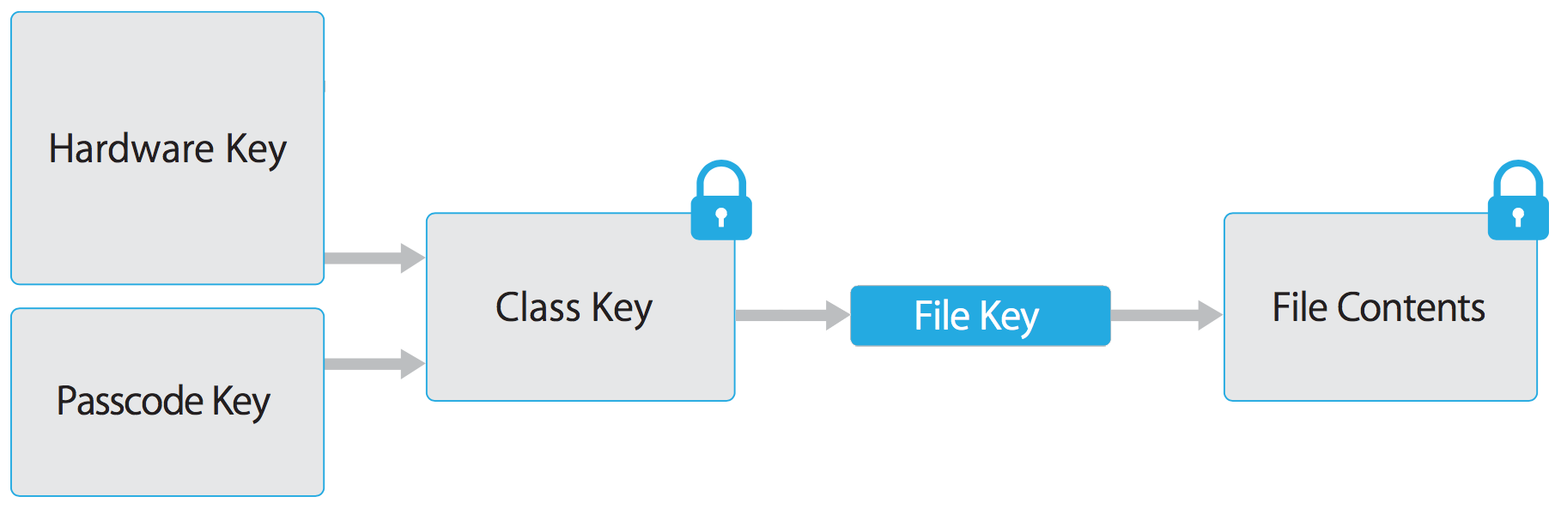
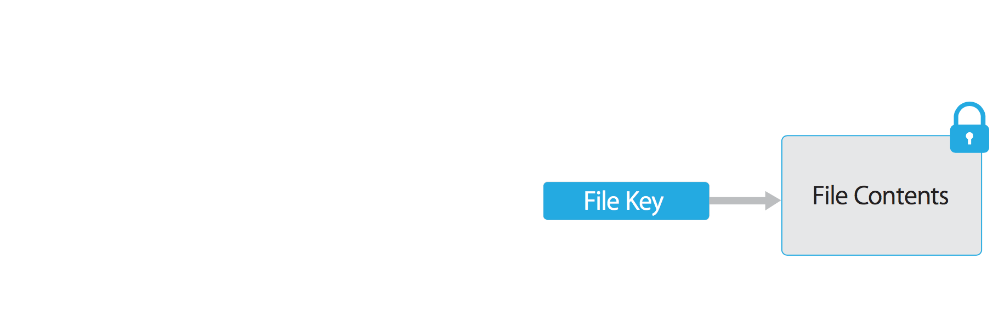

Механизм защиты файлов
Ключ создаётся для каждого файла индивидуально
Ключ зашифровывается ключом класса защиты файла
Ключ и SHA1 hash хранятся в метаданных файла
Метаданные шифруются общим ключом файловой системы
Ключи классов защиты хранятся по-разному

Slide 14
Классы и ключи защиты файлов
Класс | Описание | Механизм шифрования
NSFileProtectionComplete | Файлы доступны только после разблокировки устройства | Ключ защищен с помощью ключа, образованного от passcode и device UID
NSFileProtectionComplete UnlessOpen | Возможна (до)запись в файл даже после блокировки устройства | Для ключа используется асимметричное шифрование (One-Pass DH Key Agreement)
NSFileProtectionComplete UntilFirstUser Authentication | Класс по умолчанию. Файлы доступны после загрузки и ввода Passcode | Похож на NSFileProtectionComplete, ключ не стирается при блокировке устройства
NSFileProtectionNone | Файл не защищён дополнительными механизмами | Ключ защищён только с помощью device ID, хранится в Effaceable storage

Slide 15
// Demo 1: file protection
import Foundation
import Security
public func protectFile(_ file: String, in domain: FileManager.SearchPathDirectory) {
let fileManager = FileManager()
guard let documentsDirectory = NSSearchPathForDirectoriesInDomains(domain, .userDomainMask, true).first else {
print("No directory in domain \(domain.rawValue) available")
return
}
let attributes = [
FileAttributeKey.protectionKey: FileProtectionType.complete
]
let path = NSString(string: documentsDirectory).appendingPathComponent(file)
guard fileManager.fileExists(atPath: path) else {
print("File does not exist at path \(path)")
return
}
try? fileManager.setAttributes(attributes, ofItemAtPath: path)
}
protectFile("MyProfile.xml", in: .documentDirectory)

Slide 16
Защита хранилищ данных
Для Core Data лучший выбор – NSValueTransformer
Альтернатива: transient properties – проблемы с full-text search
Для чистого SQLite – SQLCipher или SEE
Для произвольного файла
Классы защиты
Шифрование (полное или частичное) перед записью на диск
Хранение ключей, паролей и явок ☺
Стеганография

Slide 17
Demo 2: NSValueTransformer
https://github.com/iosdevzone/IDZSwiftCommonCrypto
NSValueTransformer: двустороннее преобразование
Данные храним в формате <algo>:<IV>:<ciphertext>
Позволяет безболезненно выполнить миграцию
Пример: aes128-cbc:a7a8feab92:fa8ae8f8a0027463187edabcce0…
IV – SecRandomCopyBytes
Где взять хороший ключ шифрования?

Slide 18
Keychain

Slide 19
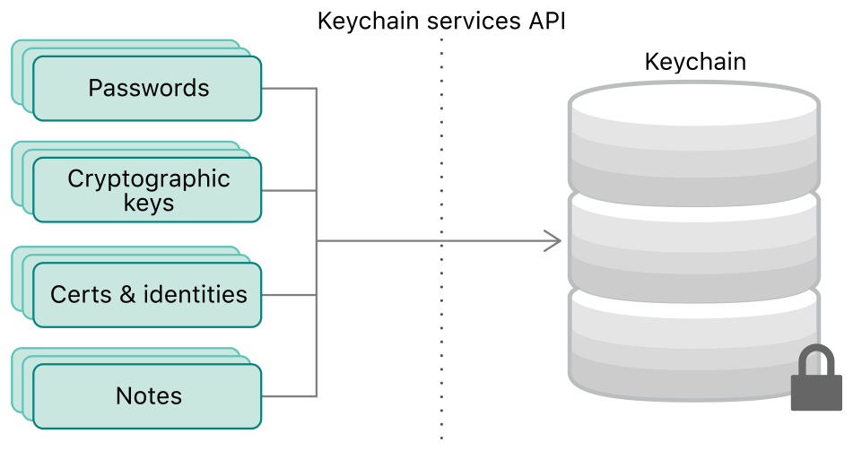
Keychain API
Специальное защищенное хранилище
Поддерживает общий доступ
Зависит от Bundle ID, kSecAttrAccessGroup
Конфигурируется через entitlements
keychain-access-groups
application-identifier
application-group
Source: https://docs-assets.developer.apple.com/published/0ddea9db46/1c9e8103-fae2-45f4-832c-c528d2e0c2f6.png

Slide 20
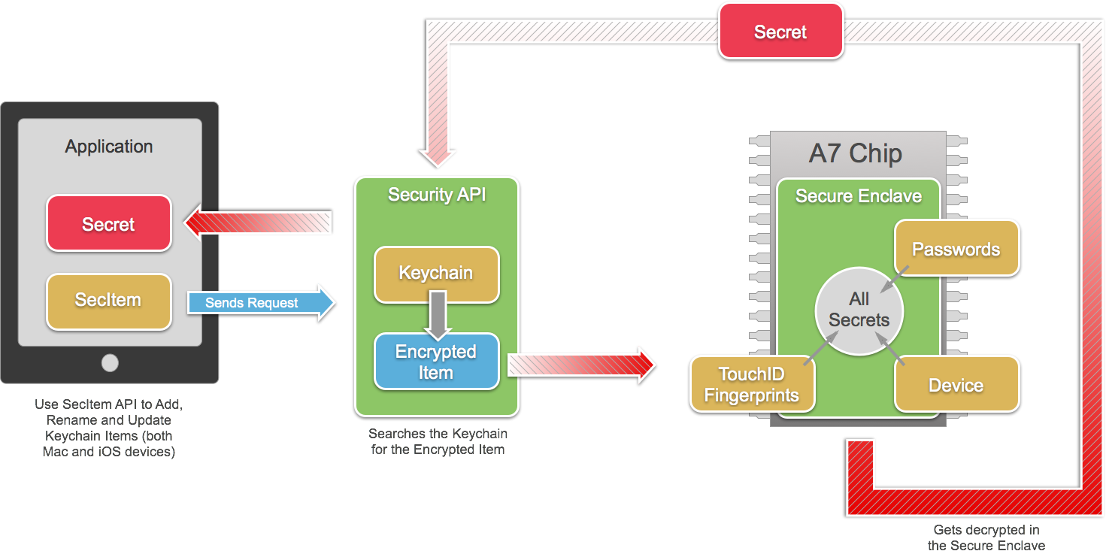
Как работает Keychain
Source: https://developer.xamarin.com/guides/ios/platform_features/introduction_to_touchid/Images/image1.png

Slide 21
Классы защиты записей Keychain
Класс защиты Keychain (kSecAttrAccessible) | Доступность
kSecAttrAccessibleWhenUnlocked (ThisDeviceOnly) | Запись доступна после разблокировки
kSecAttrAccessibleAfterFirstUnlock (ThisDeviceOnly) | Запись доступна после перезагрузки и ввода passcode
kSecAttrAccessibleAlways(ThisDeviceOnly) | Запись доступна всегда
kSecAttrAccessibleWhenPasscodeSet ThisDeviceOnly | Запись доступна только после разблокировки на устройстве с passcode. Синхронизация запрещена

Slide 22
Demo 3: Usage of Keychain
Для хранения логинов и паролей в открытом виде – Keychain
Для хранения «солёных хэшей» паролей – Keychain или защищённый файл
pbkdf2:20000:<salt>:<resulting key>
Для хранения счётчика попыток локальной аутентификация – Keychain
Сравнение паролей должно быть независимым от времени
При превышении числа допустимых попыток – стирание или блокировка
Библиотеки: KeychainAccess, Locksmith, keychain-swift

Slide 23
Защита сетевых соединений

Slide 24
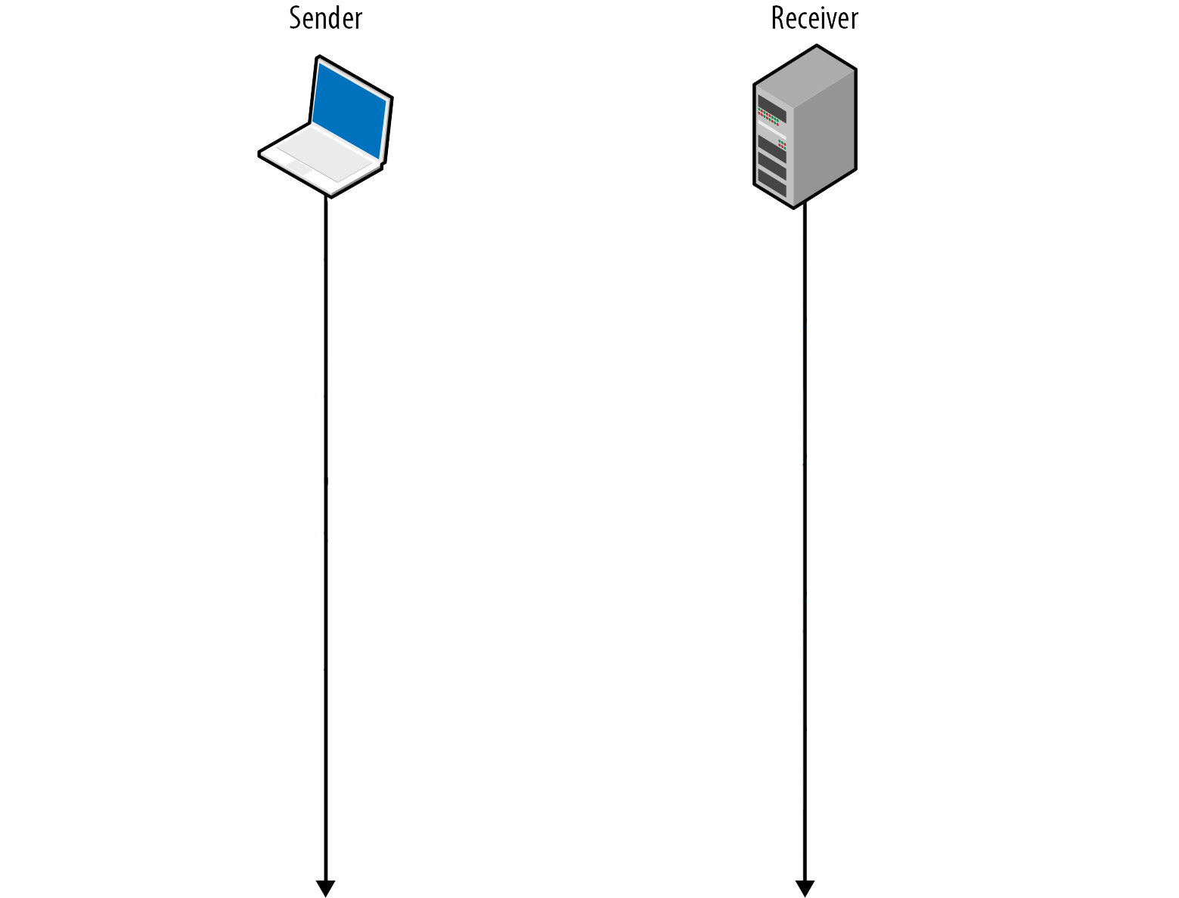
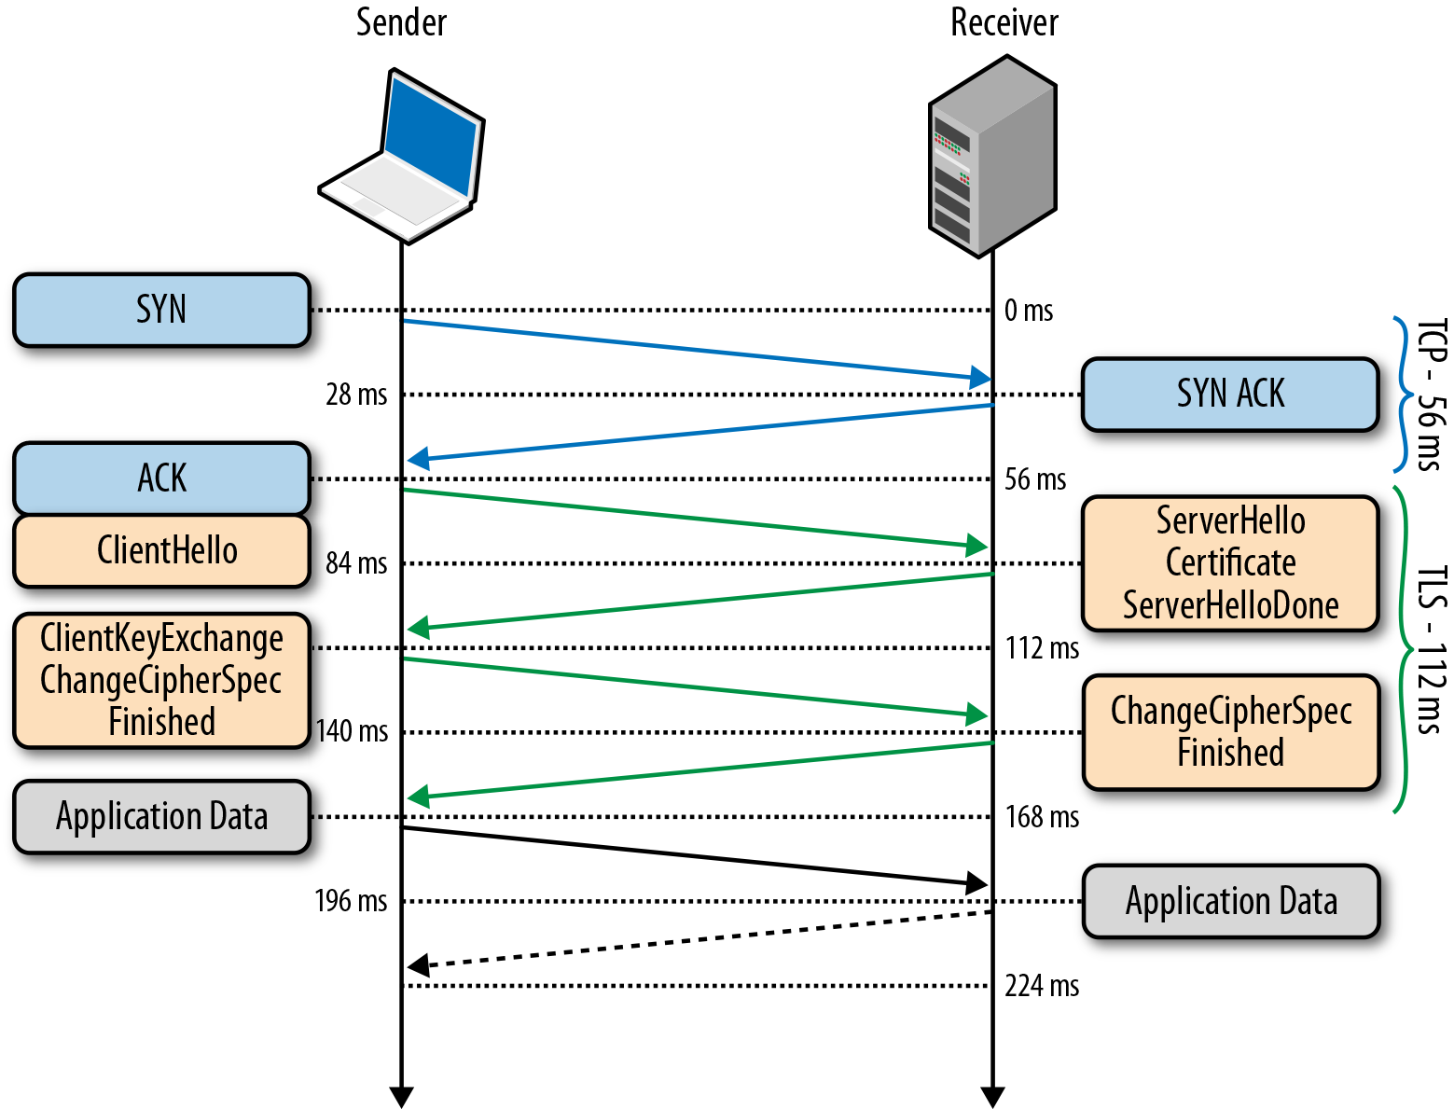
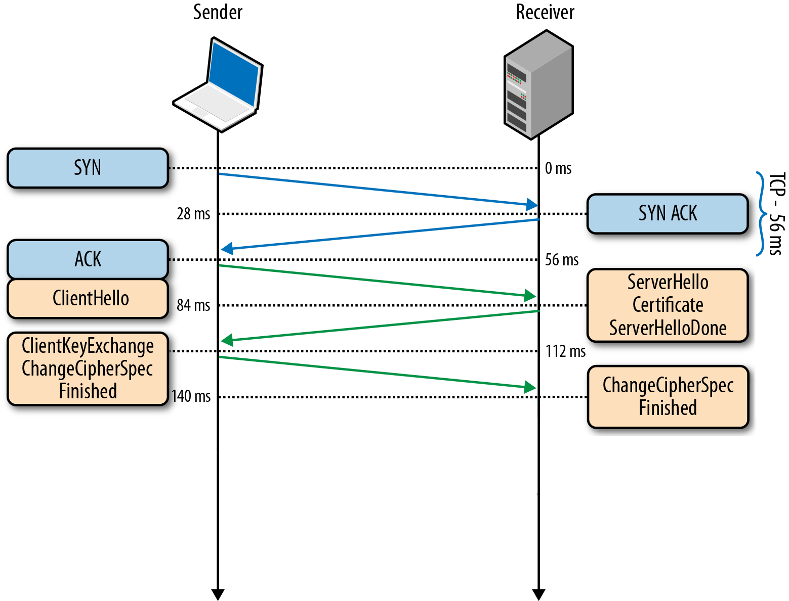
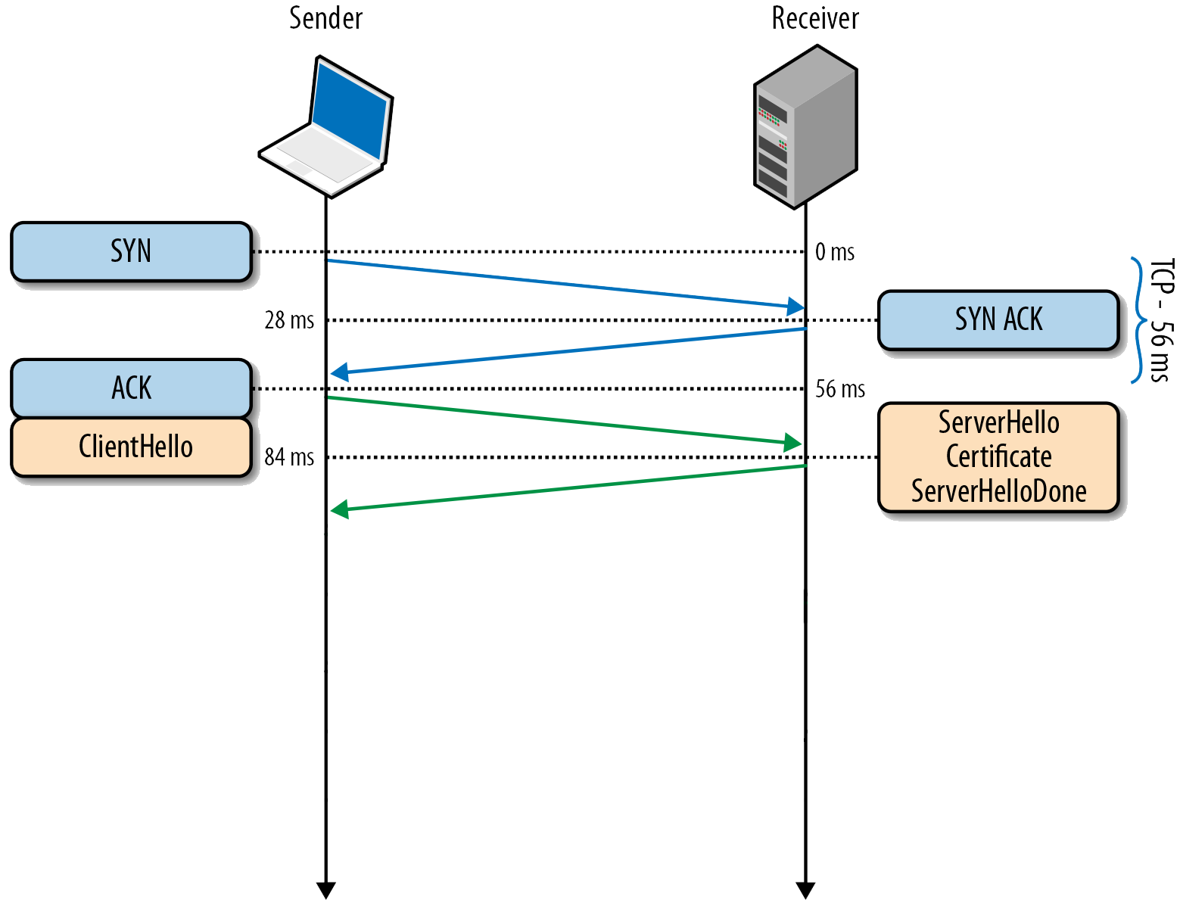
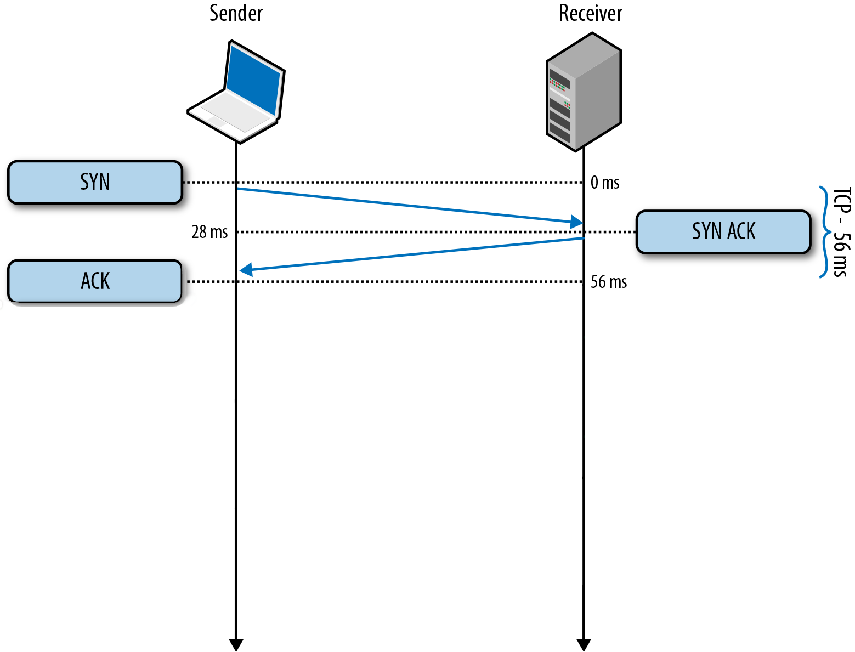
TLS: процедура рукопожатия
Source: http://chimera.labs.oreilly.com/books/1230000000545/ch04.html

Slide 25
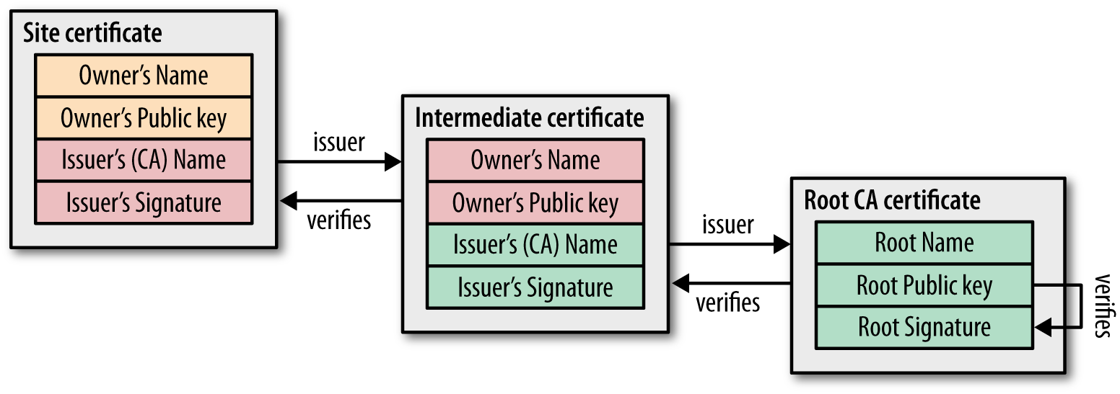
TLS: Цепочки доверия сертификатов
ОС содержит списки корневых сертификатов (изменяемые при наличии соответствующих прав!)
Рекурсивная проверка подписей
Механизмы проверки отзыва:
CRL – Certificate Revocation List
OSCP – Online Cert Status Protocol
OSCP Stapling – проверка подписей CA
Source: http://chimera.labs.oreilly.com/books/1230000000545/ch04.html

Slide 26
ATS: требования
Механизм включен по умолчанию, заставляет следовать best practices
Отладка: nscurl (OS X 10.11+) или флаг CFNETWORK_DIAGNOSTICS=1
Требования к соединению и сертификатам:
Минимальная версия TLS: 1.2
Сертификат сайта подписан доверенным CA (из хранилища доверия)
AES для шифрования и SHA2+ для имитовставок (HMAC)
Ключ сертификата: RSA 2048+ бит or ECDSA 256+ бит
Алгоритм обмена ключами с Perfect forward secrecy (ECDHE)

Slide 27
ATS configuration
NSAppTransportSecurity : Dictionary {
NSAllowsArbitraryLoads : Boolean
NSAllowsArbitraryLoadsForMedia : Boolean
NSAllowsArbitraryLoadsInWebContent : Boolean
NSAllowsLocalNetworking : Boolean
NSExceptionDomains : Dictionary {
<domain-name-string> : Dictionary {
NSIncludesSubdomains : Boolean
NSExceptionAllowsInsecureHTTPLoads : Boolean
NSExceptionMinimumTLSVersion : String
NSExceptionRequiresForwardSecrecy : Boolean // Default value is YES
NSRequiresCertificateTransparency : Boolean
}
}
}

Slide 28
Demo 4: Проверка сертификатов
NSURLSession => NSURLAuthenticationChallenge => NSURLProtectionSpace => serverTrust
Возможно указать свой список эталонных сертификатов, не меняя системного списка доверия (SecTrustSetAnchorCertificates). Для AJAX не работает!
Поддерживаются следующие проверки на отзыв: CRL, OSCP, OSCP Stapling
Варианты проверки: public key, fingerprints, full comparison, revocation
Сертификаты сайта часто исключают из проверок (т.к. они недолговечные)
Для проверки вызываем SecTrustEvaluate/Async – ждём Proceed или Unspecified
TrustKit, AFSecurityPolicy

Slide 29
Рецепты

Slide 30

Как получить хороший ключ шифрования?
КАК НЕ НАДО:
Использовать пароль или его слабый хэш как ключ
Полагаться только на идентификаторы устройства
Кэшировать или сохранять ключ где бы то ни было
КАК НАДО: принцип 3-2-1
Использовать функции генерации ключа (PBKDF2)
Использовать большое число итераций функции (10k+)
Использовать графический паттерн или криптостойкий ГСЧ для создания одной из частей ключа
«Солить» хэши

Slide 31
Web view и кэширование контента
WKWebView vs UIWebView vs SFSafariViewController
UIWebView – в целях совместимости со старым кодом или версиями iOS
Для документов лучше использовать QLPreview
WKWebView – внешний процесс, безопаснее, быстрее
SFSafariViewController – не требует настройки ATS, но умеет только GET
Сервер: правильная конфигурация заголовков HTTP – no-cache; no-store
NSURLCache + NSHTTPCookieStorage vs WKWebsiteDataStore
Ручная чистка после logout

Slide 32
Советы по аутентификации
Use 2FA, Luke :)
Идентификаторы сессии должны иметь короткое время жизни (TTL) и явное время действия. Храните их в безопасном месте
При неудачной попытке аутентификации или сброса пароля приложение должно сообщать максимально общую информацию
Политики блокировки аккаунта – защита против brute force
Политики паролей – NIST (complexity, expiration, leaked passwords)
При подозрительной активности (смена пароля, аутентификация из необычного места) – предупреждение по стороннему каналу связи (SMS, email)

Slide 33
И кое-что ещё
Pasteboard – чистить, запрещать для паролей (если нужно)
Splash screen или blur перед уходом в фоновое состояние
Блокировка приложения или форсированный выход по таймауту (PCI DSS)
Таймер активности на уровне UIApplication/UIWindow
Время последней активности (защищённое)
Отладчики в режиме Release – ptrace(), jailbreak – fork()
Лучше защититься против конкретных угроз, чем просто «вообще»

Slide 34
Ахтунг!
Если в приложении используется нестандартное шифрование, приложение нужно зарегистрировать в CCATS (Bureau of Industry and Security)
Детали тут (http://tigelane.blogspot.ru/2011/01/apple-itunes-export-restrictions-on.html)
К счастью, в iTunes Connect для описания того, почему в приложении есть криптография, есть возможность выбрать одну из предопределенных опций (personal/health data, network connections, banking transactions)
Любое неявное использование шифрования (SQLCipher и даже HTTPS) требует ответа «Да» в iTunes Connect
Если возникли проблемы с «криптой» – пишите в Apple Support (не в Review Team).

Slide 35
Further reading

Slide 36
Other materials
Useful web links
TN2232: Server Trust Evaluation
Сocoa Keys: NSAppTransportSecurity
OWASP: iOS Developer Cheat Sheet
Cryptographic Services Guide
Books
J. Zdziarski. Hacking and securing iOS Applications
Watch WWDC videos
WWDC 2010, Session 209 – Securing your application data
WWDC 2011, Session 202 – Security overview
WWDC 2011, Session 208 – Securing iOS Applications
WWDC 2012, Session 704 – The Security Framework
WWDC 2013, Session 709 – Protecting Secrets with the Keychain
WWDC 2014, Session 711 – Keychain and Authentication with Touch ID
WWDC 2015, Session 706 – Security and your apps

Slide 37
На правах рекламы
We’re hiring! ☺
HR Manager: https://www.dataart.ru/vacancy/hrm027

Slide 38
Спасибо!
Sample code (and these slides) available here:
https://github.com/ashaman/SkillBranchDemo
Yaroslav Vorontsov
yvorontsov@dataart.com

